Slide 1


INFORME DE GESTIÓN TIERRASUA
PRIMER BIMESTRE
2025

Slide 2
ÁREA JURÍDICA Y DE CONTRATACIÓN
PRIMER BIMESTRE
2025
CONTRATOS CELEBRADOS VIGENCIA 2025
ESTADO DEFENSA JURÍDICA VIGENCIA 2025

Slide 3


CONVENIOS Y CONTRATOS SIN LIQUIDAR
VIGENCIAS ANTERIORES
Total contratos y convenios sin liquidar vigencias anteriores:
3
Valor Total contratos y convenios sin liquidar vigencias anteriores : $5.499.998.049,27

Slide 4
TOTAL CONVENIOS Y CONTRATOS
CELEBRADOS COMO PROVEEDOR 2025
Total contratos y convenios celebrados vigencia 2024:
3
Valor Total contratos y convenios celebrados vigencia 2024: $7.028.753.120,00

Slide 5
TOTAL CONVENIOS Y CONTRATOS
VIGENTES 2024
Total contratos y convenios vigentes 2024:
6
Valor Total contratos y convenios celebrados vigencia 2024: $7.792.999.373,22

Slide 6
CONVENIOS VIGENTES
1ER BIMESTRE 2025
No. CONVENIO O CONTRATO INTERAMINISTRATIVO | ENTIDAD | OBJETO | VALOR | PLAZO | ESTADO
CONVENIO 4164/2024 | GOBERNACIÓN DE BOYACÁ IDEBOY | AUNAR ESFUERZOS ADMINISTRATIVOS, TÉCNICOS, FINANCIEROS, JURÍDICOS, SOCIALES Y AMBIENTALES ENTRE EL DEPARTAMENTO DE BOYACÁ, EL INSTITUTO DE FOMENTO Y DESARROLLO DE BOYACÁ (IDEBOY) Y LA ALIANZA SOCIETARIA Y DE DESARROLLO EMPRESARIAL DE BOYACÁ S.A.S. (ASDETBOY S.A.S) EN EL PROYECTO DE ELABORACIÓN DE ESTUDIOS PARA LA CREACIÓN DEL CENTRO AGROINDUSTRIAL, LOGÍSTICO Y DE COMERCIALIZACIÓN DEL ORIENTE COLOMBIANO EN EL DEPARTAMENTO. | $665.472.398,50 | 6 MESES | VIGENTE
CONTRATO 069/2024 | IDEBOY | CONTRATO INTERADMINISTRATIVO DE MANDATO SIN REPRESENTACIÓN BAJO LA MODALIDAD DE ADMINISTRACIÓN DELEGADA DE RECURSOS PARA LA MODIFICACIÓN DEL PLAN DE MANEJO DEL DISTRITO REGIONAL INTEGRADO DRMI DEL LAGO SOCHAGOTA Y LA CUENCA QUE LO ALIMENTA, EN EL MUNICIPIO DE PAIPA, DEPARTAMENTO DE BOYACÁ | $1.101.174.330,00 | 6 MESES | VIGENTE

Slide 7
CONVENIOS VIGENTES
1ER BIMESTRE 2025
No. CONVENIO O CONTRATO INTERAMINISTRATIVO | ENTIDAD | OBJETO | VALOR | PLAZO | ESTADO
CONVENIO 088/2021 | GOBERNACIÓN DE BOYACÁ | AUNAR ESFUERZOS PARA LA ADMINISTRACIÓN, OPERACIÓN Y MANTENIMIENTO DE LA MAQUINARIA AMARILLA DEL DEPARTAMENTO DE BOYACÁ | $0,00 | 4 AÑOS Y 6 MESES | VIGENTE
CONTRATO 2831/2024 | GOBERNACIÓN DE BOYACÁ | INTERVENTORIA TÉCNICA, ADMINISTRATIVA, FINANCIERA, JURIDICA, CONTABLE Y AMBIENTAL AL CONTRATO CUYO OBJETO ES "MANTENIMIENTO PREVENTIVO Y CORRECTIVO DE LOS BIENES INMUEBLES DE LA GOBERNACION DE BOYACA | $244.917.973,00 | 8 MESES Y 5 DÍAS | VIGENTE
CONVENIO 3762/2024 | GOBERNACIÓN DE BOYACÁ | AUNAR ESFUERZOS ENTRE EL DEPARTAMENTO DE BOYACA Y LA ALIANZA SOCIETARIA Y DE DESARROLLO EMPRESARIAL DE BOYACA PARA EL MANTENIMIENTO DE LA VIA CODIGO 55BY04 PUENTE DE BOYACA – SAMACA – EL INFIERNO (CRUCE RUTA 60), EN EL DEPARTAMENTO DE BOYACA. | $1.903.935.257,00 | 4 MESES Y 25 DÍAS | VIGENTE

Slide 8
CONVENIOS VIGENTES
1ER BIMESTRE 2025
No. CONVENIO O CONTRATO INTERAMINISTRATIVO | ENTIDAD | OBJETO | VALOR | PLAZO | ESTADO
CONVENIO 4773/2024 | GOBERNACIÓN DE BOYACÁ | AUNAR ESFUERZOS ENTRE EL DEPARTAMENTO DE BOYACÁ Y TIERRASUA SAS PARA LA EJECUCION DEL MANTENIMIENTO DEL CORREDOR VIAL CON CODIGO 60BYA SECTOR VILLA DE LEIVA – EL MUELLE Y EL CORREDOR CON CODIGO 62BY01 DENOMINADO EL MUELLE – SANTA SOFIA – MONIQUIRA, EN EL DEPARTAMENTO DE BOYACA Y MANTENIMIENTO DE LA VÍA CODIGO 55GY03 CRUCE RUTA 55 (TIERRA NEGRA) - JENESANO, EN EL DEPARTAMENTO DE BOYACÁ. | $3.206.015.759,47 | HASTA EL 31 DE DICIEMBRE DE 2024 | SUSPENDIDO
CONVENIO 0140/2024 | INSTITUTO DE TRÁNSITO DE BOYACÁ | AUNAR ESFUERZOS ENTRE EL DEPARTAMENTO DE BOYACA Y LA ALIANZA SOCIETARIA Y DE DESARROLLO EMPRESARIAL DE BOYACA PARA EL MANTENIMIENTO DE LA VIA CODIGO 55BY04 PUENTE DE BOYACA – SAMACA – EL INFIERNO (CRUCE RUTA 60), EN EL DEPARTAMENTO DE BOYACA. | $671.483.655,25 | 4 MESES | VIGENTE

Slide 9
CONVENIOS VIGENTES
1ER BIMESTRE 2025
No. CONVENIO O CONTRATO INTERAMINISTRATIVO | ENTIDAD | OBJETO | VALOR | PLAZO | ESTADO
CONTRATO 235/2025 | ALCALDIA DE TUNJA | AUNAR ESFUERZOS ENTRE LA ALCALDIA MAYOR DE TUNJA Y TIERRASUA S.A.S PARA EL MANTENIMIENTO Y RECUPERACIÓN DE LA MALLA VIAL DEL MUNICIPIO, A TRAVÉS DE LA INSTALACIÓN DE MEZCLA ASFALTICA, EN LA ZONA URBANA DE LA CIUDAD DE TUNJA | $450.000.000,00 | 60 DÍAS | VIGENTE
CONVENIO 0657/2025 | GOBERNACIÓN DE BOYACÁ | AUNAR ESFUERZOS ENTRE EL DEPARTAMENTO DE BOYACÁ Y TIERRASUA S.A.S. PARA EL FORTALECIMIENTO EN LA RED VIAL SECUNDARIA Y TERCIARIA POR MEDIO DEL MANTENIMIENTO PERIÓDICO Y RUTINARIO DE LA INFRAESTRUCTURA VIAL AÑO 2025, EN EL DEPARTAMENTO DE BOYACÁ | $5.049.996.400,00 | 5 MESES | VIGENTE
CONTRATO 1303/2025 | GOBERNACIÓN DE BOYACÁ | PRESTACIÓN DE SERVICIOS PARA GARANTIZAR LA OPERACIÓN DE LA MAQUINARIA PESADA Y VEHÍCULOS LIVIANOS DE LA UNIDAD DE GESTIÓN DEL RIESGO | $1.528.756.720,00 | 4 MESES | VIGENTE

Slide 10
TOTAL CONTRATOS CELEBRADOS
COMO COMPRADOR 1er BIMESTRE 2025
CONTRATOS PRESTACION DE SERVICIOS | 45
CONTRATOS DE CONSULTORÍA | 2
CONTRATOS DE SUMINISTRO | 4
COMPRAVENTA | 2
CONTRATOS DE ALQUILER | 0
CONTRATOS DE OBRA | 2
TOTAL CONTRATOS CELEBRADOS | 55
Valor total contratos celebrados
Vigencia 2025:
$5.211.056.800,00

Slide 11
CONTRATOS A TÉRMINO INDEFINIDO
CELEBRADOS VIGENCIAS ANTERIORES
JUAN ROBLES (VIGENTE)
Salario Básico | Auxilio de Transporte | Fecha de ingreso
$ 2.131.268 | $200.000 | 17 de Enero de 2024
CONTRATOS EN CUMPLIMIETO A FALLO DE TUTELA VIGENTE A 31 DE DICIEMBRE DE 2024:
FERMIN LA VERDE (VIGENTE)
Salario Básico | Auxilio de Transporte | Fecha de ingreso
$ 1.699.869 | $200.000 | 9 de Diciembre de 2021

Slide 12
CONTRATOS LABORALES A TÉRMINO FIJO CELEBRADOS 2025
CONTRATOS DE TIERRASUA: 66
HASTA EL 28/02/25: 66
CONTRATOS DE GESTION DEL RIESGO: 35
HASTA EL 28/02/25: 35
TOTAL CONTRATOS SUSCRITOS:
101

Slide 13

INFORME DEFENSA JUDÍDICA TIERRASUA S.A.S
VIGENCIA 2025

Slide 14
DEMANDA ORDINARIA LABORAL
DEMANDANTE: FERMIN LAVERDE
DESPACHO: JUZGADO SEGUNDO LABORAL DEL CIRCUITO DE TUNJA
RADICADO: 15001310500220220005900
CUANTIA INICIAL (2022): $ 22.861.136,00
FECHA RADICACIÓN DEMANDA: 24 DE FEBRERO DE 2022
FECHA CONTESTACIÓN DEMANDA: 08 DE NOVIEMBRE DE 2022
ESTADO PROCESAL: ETAPA PROBATORIA – AUDIENCIA DE PRUEBAS (8 DE MAYO DE 2025)
PRETENSIONES
3. Declarar que no existió solución de continuidad entre el contrato 027 de 2021 y 158 de diciembre 9 de 2021.
4. Declarar que el demandante tiene derecho al incremento salarial igual a los operadores de maquinara.
5. Condenar a la Sociedad al pago de los salarios dejados de percibir entre el 10 de junio de 2021 al 9 de diciembre de 2021.

Slide 15
ÁREA TÉCNICA Y OPERATIVA
PRIMER BIMESTRE DE 2025
CONVENIOS Y CONTRATOS INTERADMINISTRATIVOS
INTERVENCIONES
COSTOS DE OPERATIVIDAD
MAQUINARIA

Slide 16
CONVENIO INTERADMINISTRATIVO No. 0657 DE 2025 (MAQUINARIA AMARILLA)
OBJETO: Aunar esfuerzos entre el Departamento de Boyacá y Tierrasua S.A.S para el fortalecimiento en la red vial secundaria y terciaria por medio del mantenimiento periódico y rutinario de la infraestructura vial año 2025, en el departamento de Boyacá.
Valor | $5.049.996.400
Fecha de Inicio | 13 de Febrero de 2025
Plazo de ejecución | 5 meses
Estado | En ejecución
Estado de ejecución del contrato
Desde el inicio de convenio a corte de 28 de febrero de 2025 se ha ejecutado 4.98% del valor total del convenio
Aportes
TIERRASUA S.A.S | $ 49.996.500
GOBERNACION DE BOYACÁ | $ 4.999.999.900

Slide 17
CONVENIO INTERADMINISTRATIVO No. CD-ITBOY-0140 DE 2024
OBJETO: Aunar esfuerzos técnicos y administrativos entre el Instituto de Tránsito de Boyacá - ITBOY y la sociedad Tierrasua S.A.S, para la implementación del proyecto de señalización para mejorar las condiciones de seguridad vial en el departamento Boyacá.
Valor | $ 671,483,655,25
Fecha de Inicio | 30 de Diciembre de 2024
Fecha de terminación | 31 de Marzo de 2025
Estado | En ejecución
Estado de ejecución del contrato
ESTADO | VALOR | %
EJECUTADO AL 14 DE FEBRERO DE 2025 | $ 0,00 | 0%
POR EJECUTAR AL 14 DE FEBRERO DE 2025 | $ 671,483,655,25 | 100%

Slide 18
CONVENIO INTERADMINISTRATIVO No. 4773 DE 2024
(PARCHEO JENESANO)
OBJETO: Aunar esfuerzos entre el departamento de Boyacá y Tierrasua S.A.S para la ejecución del mantenimiento del corredor vial con código 60BY a sector Villa de Leyva – el muelle y el corredor con código 62BY01 denominado El Muelle – Santa Sofia – Moniquirá, en el departamento de Boyacá y mantenimiento de la vía código 55GY03 cruce ruta 55 (tierra negra) - Jenesano, en el departamento de Boyacá.
Valor | $3.206.015.759,47
Fecha de Inicio | 30 de Diciembre de 2024
Acta de suspensión N°1 | 31 de Diciembre de 2024
Fecha de terminación | 31 de Diciembre de 2024
Estado | Suspendido
Estado de ejecución del contrato
ESTADO | VALOR | %
EJECUTADO AL 14 DE FEBRERO DE 2025 | $ 0,00 | 0%
POR EJECUTAR AL 14 DE FEBRERO DE 2025 | $ 3.206.015.759,47 | 100%

Slide 19
CONVENIO INTERADMINISTRATIVO No. 3762 DE 2024
(PARCHEO SAMACÁ)
OBJETO: Aunar esfuerzos entre el departamento de Boyacá y la alianza societaria y de desarrollo empresarial de Boyacá para el mantenimiento de la vía código 55BY04 puente de Boyacá – Samacá – El Infierno (cruce ruta 60), en el departamento de Boyacá.
Valor | $ 1.903.935.257,00
Fecha de Inicio | 07 de Noviembre de 2024
Acta de suspensión N°1 | 20 de Diciembre de 2024
Acta de reiniciación N°1 | 13 de Enero de 2025
Fecha de terminación real | 23 de Abril de 2025
Estado | En ejecución
Estado de ejecución del contrato
ESTADO | VALOR | %
EJECUTADO A FEBRERO DE 2025 | $ 1.203.888.154,00 | 63%
POR EJECUTAR A 28 DE FEBRERO DE 2025 | $ $ 700.047.103,00 | 37 %
Aportes
TIERRASUA S.A.S | $279.037.700.66
GOBERNACION DE BOYACÁ | $1.624.897.556.34

Slide 20
CONTRTATO No. IPVO 001 DE 2024
(ORBEING SAMACÁ)
OBJETO: Suministro e instalación de materiales para la ejecución del convenio interadministrativo No. 3762 de 2024 suscrito entre el departamento de Boyacá y la Alianza Societaria y de Desarrollo Empresarial de Boyacá – ASDETBOY S.A.S.
Valor | $ 1.580.258.003,00
Fecha de Inicio | 26 de Noviembre de 2024
Acta de suspensión N°1 | 26 de Diciembre de 2024
Acta de reiniciación N°1 | 13 de Enero de 2025
Fecha de terminación real | 23 de Abril de 2025
Estado | En ejecución
Estado de ejecución del contrato
ESTADO | VALOR | %
EJECUTADO AL 14 DE FEBRERO DE 2025 | $ 461.306.337,32 | 29%
POR EJECUTAR AL 14 DE FEBRERO DE 2025 | $ 1.118.951.665,68 | 71%

Slide 21
CONTRATO INTERADMINISTRATIVO No. 874 del 2023
OBJETO: Prestar servicios de administración y alquiler de maquinaria que permita la prestación del servicio público en los distritos de adecuación de tierras de propiedad de la Agencia de Desarrollo Rural (A.D.R)
Valor | $2.000.000.000.00
Fecha de Inicio | 29 de Junio de 2023
Fecha de terminación | 31 de marzo de 2024
Estado | En liquidación
GIRO | VALOR RECIBIDO
ACTA 01 | $532.663.470.00
ACTA 02 | $454.460.085.00
ACTA 03 | $123.565.374.33
ACTA 04 | $64.277.581.00
ACTA 05 | $54.110.255.53
ACTA 06 | $167.152.50
ACTA 07 | $10.888.029.12
ACTA 08 | $413.357.666.08
Para el proceso de liquidación, hacen parte los siguientes conceptos:
Liquidación $270.456.571.50, este valor se encuentra sujeto a aprobación.
Mantenimiento Excavadora Komatsu, de la cual se encuentra pendiente la aprobación del informe y el pago correspondiente al proveedor CONTROLES INDUSTRIALES E.U..
Traslados maquinaria distrito de Alto Chicamocha y Firavitoba.
Combustible estación Galvis y Jaimes distrito de Lebrija Santander, del cual se encuentra pendiente la devolución anticipo debido a que no fue ejecutado

Slide 22
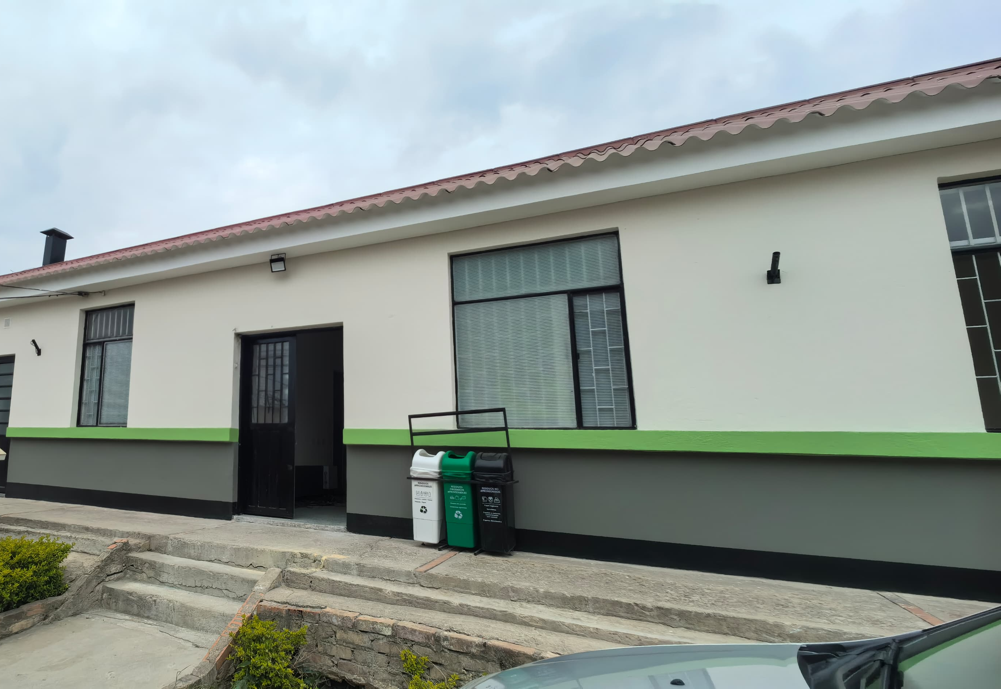
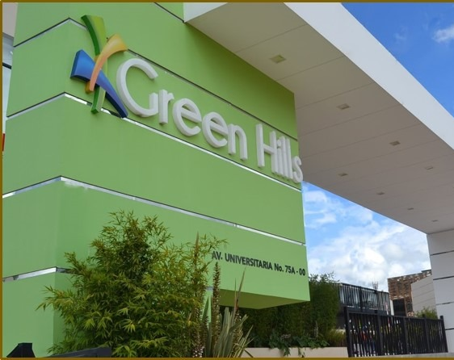
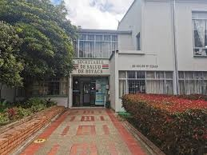
CONTRATO INTERADMINISTRATIVO No. 2831 del 2024
(INFRAESTUCTURA GOBERNACION)
OBJETO: Interventoría técnica, administrativa, financiera, jurídica, contable y ambiental al contrato al contrato de obra “Mantenimiento preventivo y correctivo de los bienes inmuebles de la gobernación de Boyacá.
Valor | $244.917.973.00
Fecha de Inicio | 22 de Agosto de 2024
Fecha de terminación | 12 de Marzo de 2025
Estado | En ejecución
Estado de ejecución del contrato
A corte del 28 de Febrero de 2025, se ha ejecutado un 57.75% del valor total del contrato. Durante este período, se ha realizado un seguimiento riguroso a los diferentes frentes de obra, garantizando el cumplimiento de las actividades establecidas en el objeto contractual.
CASA DEL MENOR
GREEN HILLS
SECRETARIA DE SALUD
Proyección tentativa de Adición del Proyecto
Tiempo: 6 meses
Valor adición: $122.458.986.50

Slide 23
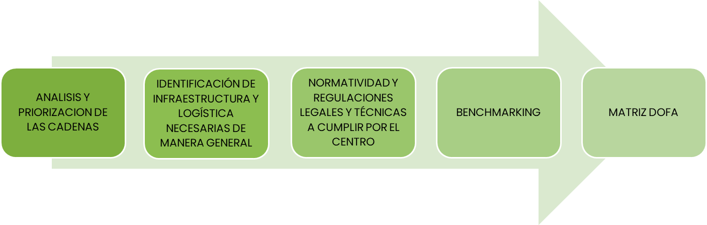
CONVENIO INTERADMINISTRATIVO No. 4164 de 2024
(CENTRO AGROINDUSTRIAL)
OBJETO: Aunar esfuerzos administrativos, técnicos, financieros, jurídicos, sociales y ambientales entre el Departamento de Boyacá, el Instituto de Fomento y Desarrollo de Boyacá (IDEBOY) y la Alianza Societaria y de Desarrollo Empresarial de Boyacá S.A.S. (ASDETBOY S.A.S) en el proyecto de “elaboración de estudios para la creación del centro agroindustrial, logístico y de comercialización del oriente colombiano en el Departamento de Boyacá
Valor | $665.472.398.50
Fecha de Inicio | 31 de Octubre de 2024
Plazo de ejecución inicial | 2 meses
Fecha de terminación | 13 de Junio de 2025
Estado | En ejecución
AVANCE FISICO 15%
Entrega estudios de caracterización

Slide 24
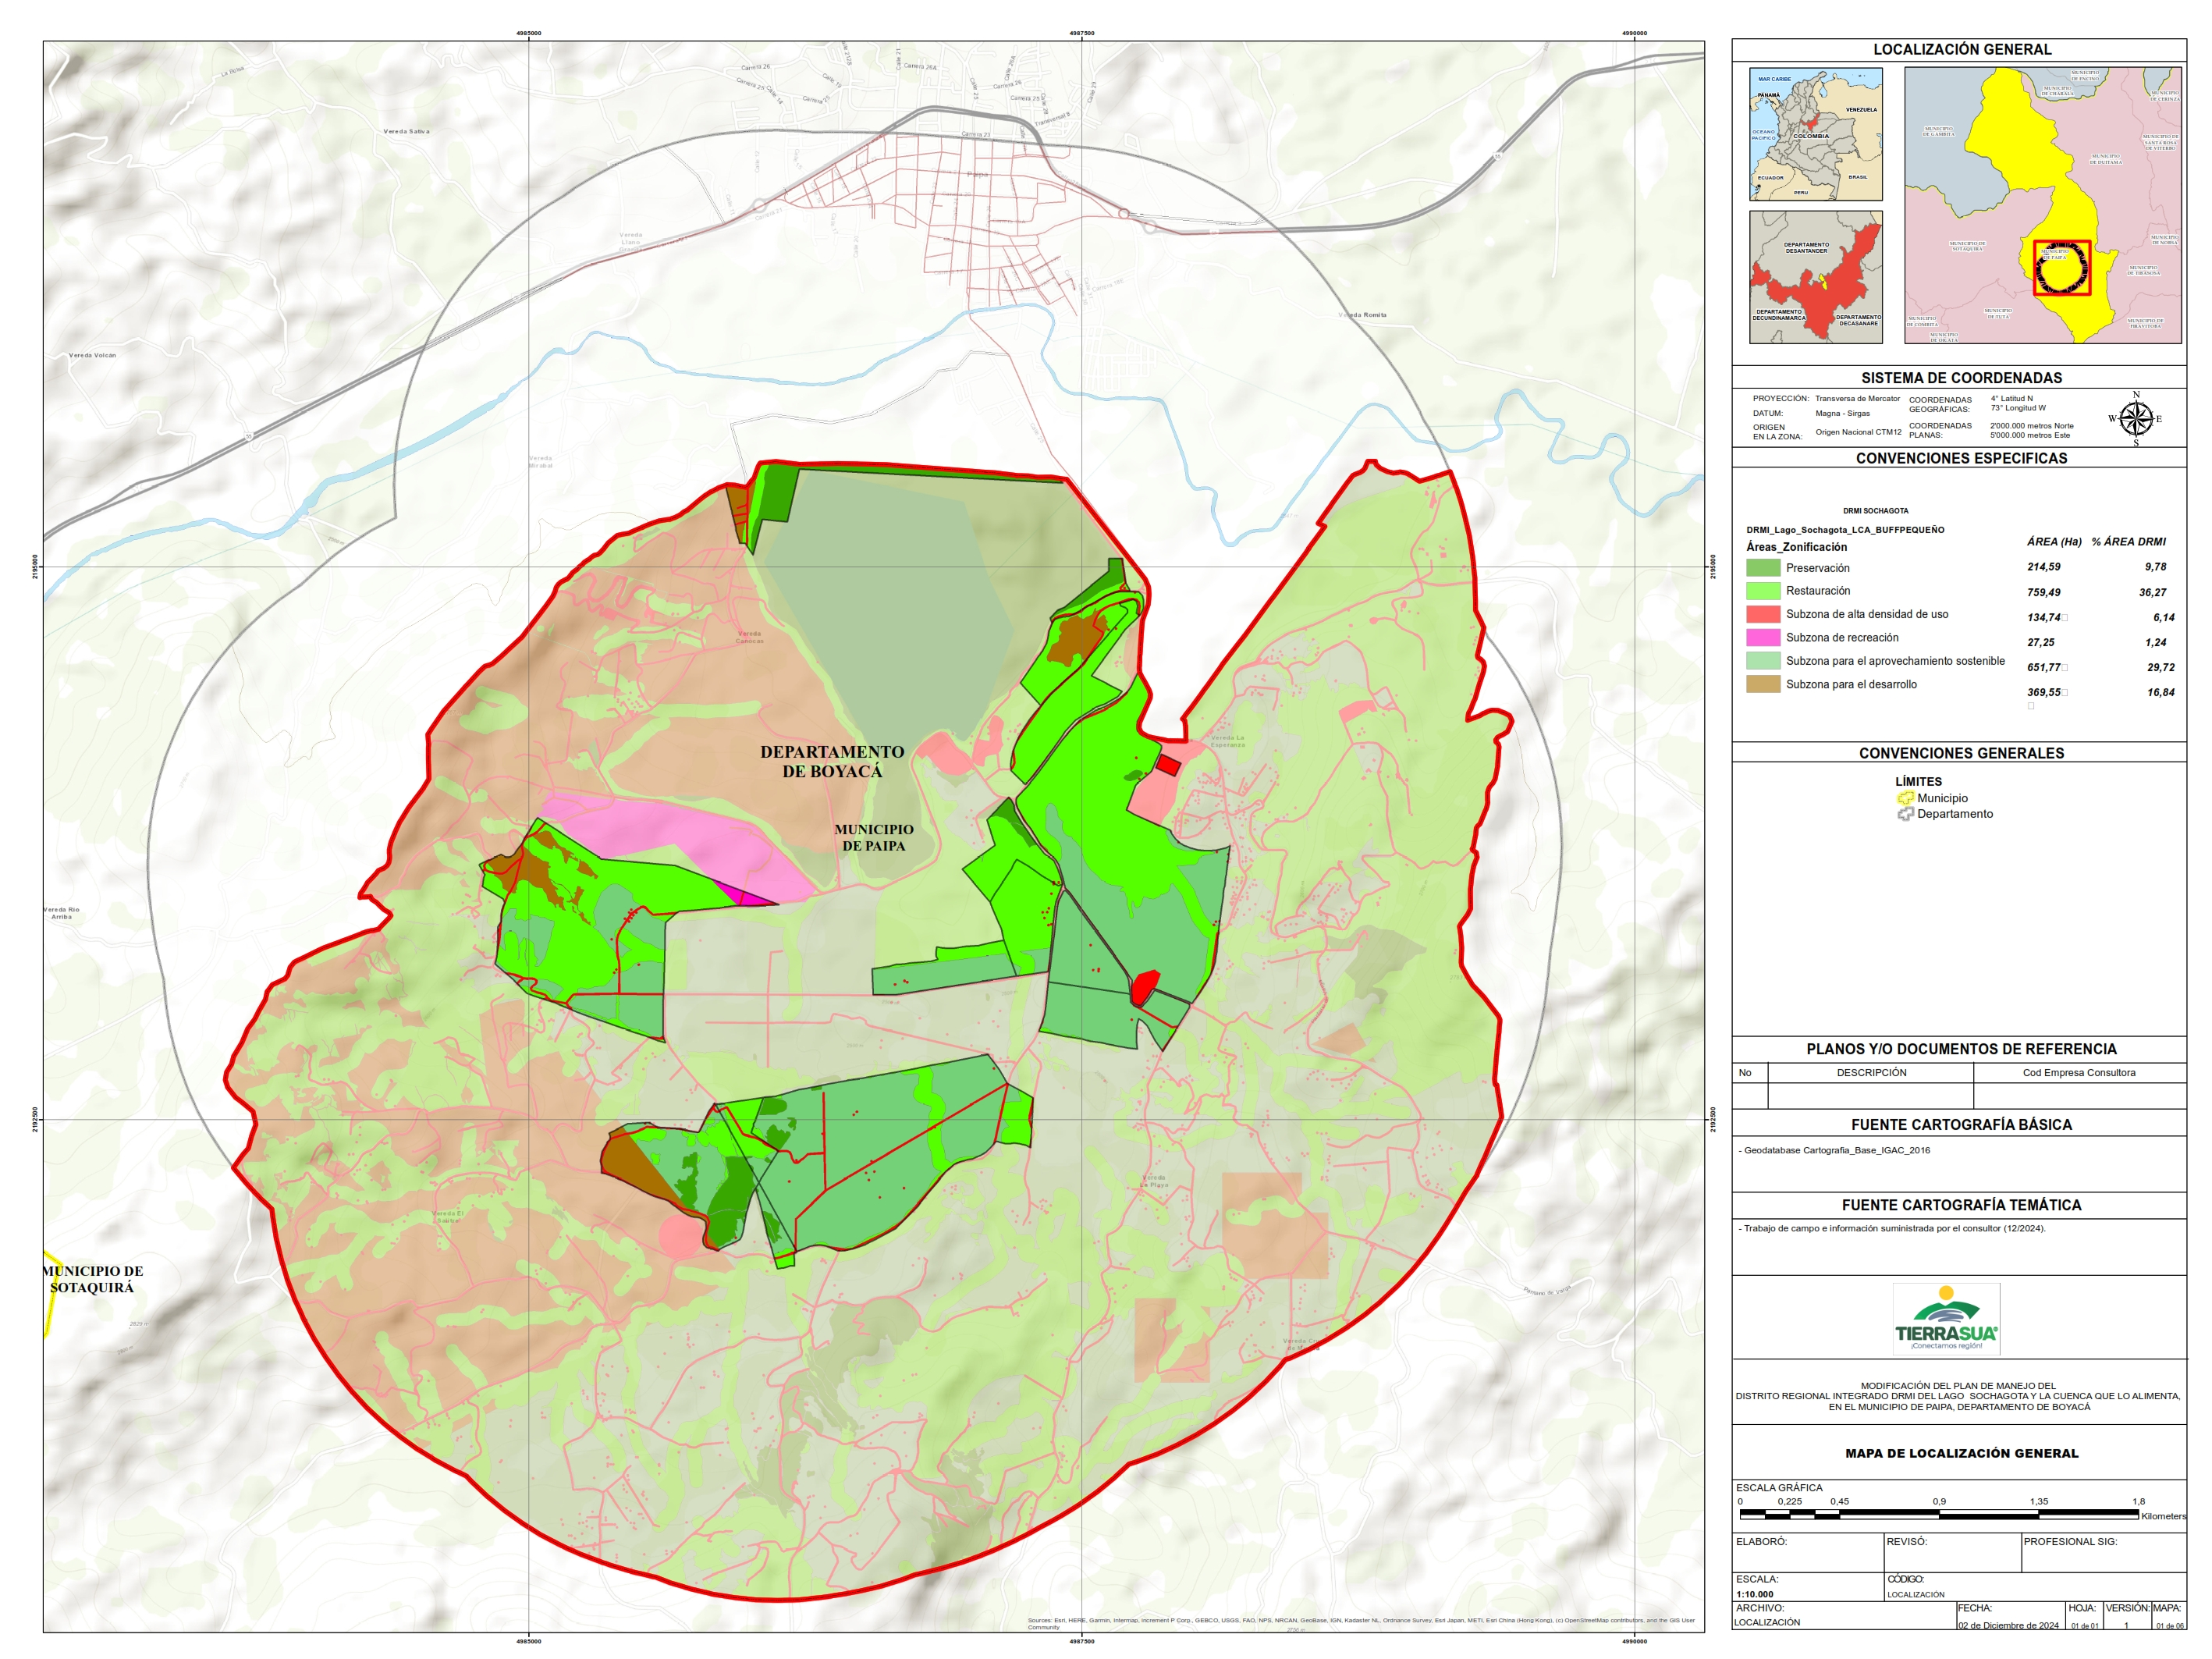
CONTRATO INTERADMINISTRATIVO No. 069 DE 2024
OBJETO: Contrato interadministrativo de mandato sin representación bajo la modalidad de administración delegada de recursos para la modificación del plan de manejo del distrito regional integrado DRMI del lago Sochagota y la cuenca que lo alimenta, en el municipio de paipa, departamento de Boyacá
Estado de ejecución del contrato
La ejecución del presente convenio a corte de 28.42%
Valor | $1.101.174.330
Fecha de Inicio | 30 de Octubre de 2024
Fecha de terminación | 31 de Diciembre de 2024
Fecha de terminación real | 28 de Abril de 2025
Estado | En ejecución
Área de Estudio

Slide 25
CONVENIO 235 DE 2025
TIERRASUA S.A.S / ALACALDÍA DE TUNJA
OBJETO: Aunar esfuerzos entre la alcaldía mayor de Tunja y Tierrasua S.A.S para el mantenimiento y recuperación de la malla vial del municipio, a través de la instalación de mezcla asfáltica, en la zona urbana de la ciudad de Tunja.
ACTIVIDADES EJECUTADAS
A corte del 28 de Febrero de 2025, se ha ejecutado un 16% del valor total del convenio.
Valor | $450.000.000
 | Monto agotable
Fecha de Inicio | 30 de Enero de 2025
Plazo de ejecución | 2 meses
Estado | En ejecución
TRAMO | ACTIVIDADES | ÁREA INTERVENIDA | M3 DE MEZCLA INSTALADOS
Carrera 11 ‐ Los Hongos ‐ Barrio San Francisco | Apertura mecánica de caja, retiro de sobrantes, barrido, imprimación con emulsión, instalación y compactación de mezcla asfáltica, transporte de materiales. | 672 M2 | 96,82
Av. Universitaria 3,8 km por dos calzadas |  | 766 M2 | 79,94

Slide 26
INTERVENCION TIERRASUA S.A.S
PRIMER BIMESTRE DE 2025

Slide 27
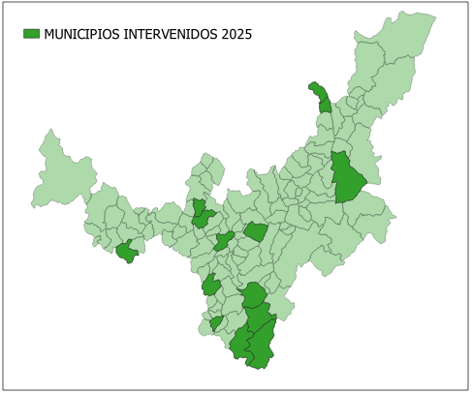
INTERVENCIONES TIERRASUA S.A.S
ENERO – FBERERO 2025
En el periodo comprendido entre el 01 de Enero y el 28 de Febrero de 2025 Tierrasua S.A.S intervino un total de 93 km, ejecutados 11km en vías secundarias y 82 km en vías terciarias, por ende, fueron intervenidos 14 municipios y 54 veredas
PERIODO | KILOMETROS INTERVENIDOS
ENERO | 29
FEBRERO | 64
TOTAL | 93
62 MUNICIPIOS INTERVENIDOS

Slide 28
COSTOS OPERATIVOS TIERRASUA S.A.S
PRIMER BIMESTRE 2025

Slide 29
COSTOS OPERATIVOS TIERRASUA S.A.S
ENERO – FEBRERO 2025
Costos asociados a las actividades diarias y a la ejecución de los procesos operativos esenciales para el funcionamiento de la sociedad TIERRASUA S.A.S.
ITEM | VALOR
COMBUSTIBLE | $ 67.261.194,00
REPUESTOS | $ 145.197.000,00
S. DE GPS | $ 12.500.000.00
OPERARIOS GESTION | $ 203.489.802,00
OPERARIOS TIERRASUA | $ 136.231.505,00
ADMINISTATIVOS | $ 152.086.066,00
TOTAL GASTOS | $ 704.265.567,00

Slide 30
DIAGNOSTICO DE MAQUINARIA TIERRASUA S.A.S
PRIMER BIMESTRE 2025

Slide 31
ESTADO DE MAQUINARIA TIERRASUA S.A.S
PRIMER BIMESTRE DE 2025
A corte de 28 de febrero del año en curso la maquinaria administrada por Tierrasua S.A.S se encuentra en el siguiente estado:
MAQUINA | OPERATIVAS | VARADAS | INOPERATIVO
BULLDOZER |  | 1
CARGADORES |  | 1 | 1
MINICARGADOR | 1
EXCAVADORAS DE ORUGA | 4 | 0
MOTONIVELADORA | 12 | 3 | 1
RETROEXCAVADORA | 6 | 5
VIBROCOMPACTADORES | 10 | 4 | 0
VEHICULOS PESADOS | 19 | 4 | 11
TOTAL MAQUINARIA | 52 | 18 | 13

Slide 32
ÁREA FINANCIERA Y CONTABLE
PRIMER BIMESTRE
2025

Slide 33


INGRESOS PRESUPUESTALES

Slide 34
GASTOS PRESUPUESTALES

Slide 35
GASTOS PRESUPUESTALES

Slide 36
ESTADO DE TESORERIA A 28 DE FEBRERO DE 2025

